Slide 1
PENGOLAHAN DAN ANALISIS DATA KUANTITATIF
Dasar Metode Penelitian Sosial
Departemen Sosiologi
FISIP UNAIR

Slide 2
Pengolahan Data
LANGKAH-LANGKAH PENGOLAHAN DATA:
1. Pemeriksaan Data (Editing):
Kelengkapan pengisian data:
untuk kuesioner terstruktur, tidak ada jawaban yang kosong→ mungkin pewawancara lupa menanyakan, atau lupa menuliskan jawaban.
Kejelasan tulisan:
Untuk kuesioner dengan pertanyaan terbuka, tulisan harus jelas dan terbaca
Kejelasan makna:
tulisan yang “kacau” atau penggunaan bahasa yang tidak baku, terkadang menyulitkan editor kuesioner ketika harus mengedit data

Slide 3
Konsistensi/keajegan dan kesesuaian antarjawaban:
Terkadang antara pertanyaan sebelumnya berhubungan dengan pertanyaan berikutnya→ jika jawaban tidak konsisten→ mungkin pewawancara kurang teliti untuk mencek hubungan antar pertanyaan.
Relevansi jawaban:
Terkadang pewawancara tidak mampu menjelaskan pertanyaan kepada responden sehingga jawaban responden tidak konsisten dengan maksud pertanyaan.
Keseragaman kesatuan data:
Terutama untuk pertanyaan yang menggunakan satuan ukuran tertentu (misalnya: jarak→ konsisten meter, atau kilometer, atau upah→ mingguan atau bulanan)

Slide 4
2. Pembuatan Kode (Coding)
Tujuan:
Digunakan untuk menyederhanakan data→ memberi simbol angka atau kode tertentu pada tiap-tiap jawaban
Pengorganisasian data mentah secara sistematis ke dalam format yang dapat dibaca bahasa mesin (computer)
Manfaat:
Mempermudah dan mempercepat analisis
Mempermudah penyimpanan data

Slide 5
Sistem pengkodean berdasarkan pada jenis pertanyaan:
Pertanyaan yang jawabannya berupa angka:
bisa dibiarkan sesuai nominal angka yang ada, atau melakukan kategori atas rentang angka tersebut.
Pertanyaan tertutup:
Kode sudah bisa ditetapkan sejak pertanyaan dan jawaban disusun.
Pertanyaan setengah terbuka:
Harus membuat kategori baru atas jawaban yang masuk
Pertanyaan terbuka:
Peneliti harus membuat kategori-kategori baru untuk jawaban responden yang bermacam-macam.
Pertanyaan tertutup yang jawabannya bisa dipilih lebih dari satu
Kode harus meliputi semua jenis jawaban responden

Slide 6
3. Penyederhanaan Data
Dilakukan dengan membuat klasifikasi, yaitu:
Menggolongkan/mengkategorikan data dari ratusan/puluhan jawaban→ dan setelah itu memberi kode/simbol pada masing-masing kategori jawaban.
Peneliti tidak diperbolehkan mengubah isi data

Slide 7
ANALISIS DATA: Langkah-langkah
Rencana analisis
Mengapa diperlukan Rencana Analisis?
Data yang dikumpulkan pada kenyataannya tidak selalu sama dengan yang ditemukan→ umumnya data yang ditemukan berlimpah dan tidak dibutuhkan semua→ disesuaikan dengan kebutuhan peneliti
Kebutuhan analisis dapat diperinci lebih dulu dan disesuaikan dengan data yang terkumpul

Slide 8
Beberapa Kondisi data penelitian yang terkumpul:
Gambar 1 Gambar 2
Gambar 3: Gambar 4:
Data yang diperoleh
Data yang direncanakan
Data yang direncanakan
Data yang diperoleh
Data yang diperoleh
Data yang direncanakan
data yang direncanakan
Data yang diperoleh

Slide 9
Keterangan:
Gambar 1:
Sesungguhnya banyak hal yang bisa digali di lapangan seperti yang direncanakan dalam penelitian. Tetapi adanya keterbatasan peneliti (kemampuan pewawancara, instrumen penelitian, waktu, dan sebagainya) maka tidak semua data yang direncanakan dapat diperoleh.
Gambar 2:
Data yang diperoleh tidak hanya terbatas pada apa yang sudah direncanakan, tetapi juga meliputi data lain yang dianggap penting.
Gambar 3:
Data yang dikumpulkan tidak ditemukan di lapangan dan tidak sesuai dengan data yang direncanakan, hal itu mungkin disebabkan oleh kesalahan penentuan sampel.
Gambar 4:
Data yang direncanakan hanya beberapa bagian saja yang diperoleh

Slide 10
Apa isi Rencana Analisis? (Tahap-tahap dalam menyusun rencana analisis)
Menentukan variabel yang akan dianalisis:
terlihat pada model atau hipotesis penelitan;
Juga muncul pada saat peneliti ingin menentukan hubungan antar variabel di luar model atau hipotesis yang telah ditetapkan pada awal penyusunan rancangan penelitian.
Rekonstruksi variabel-variabel yang akan dianalisis
Karena: peneliti menemukan kategori jawaban baru yang belum ditetapkan pada saat pembuatan rencana penelitian.

Slide 11
Pengelompokan kategori atau variabel ke dalam kategori atau variabel baru:
Tujuannya adalah agar data penelitian menjadi lebih sederhana bentuknya & peneliti juga mudah melakukan analisis
Bisa juga untuk membentuk skala baru → skala ordinal, interval dan rasio→ dapat diubah menjadi skala nominal dan ordinal
Tabel yang diperlukan (tabel frekuensi, tabel silang)
Membuat kerangka tabel kosong (dummy table)→ tujuannya untuk menjabarkan dan mengelompokkan variabel sebagaimana yang telah disusun.
Statistik yang digunakan:
Disesuiakan dengan tujuan penelitian

Slide 12
2. Analisis Data
Analisis satu variabel:
Tabel Frekuensi/tabel univariat→-- untuk penelitian deskriptif atau untuk mengidentifikasi suatu fenomena/realitas empiris.
Analisis dua variabel→Tabel Silang:
Merupakan metode analisis paling sederhana, tetapi memiliki kemampuan kuat untuk menjelaskan hubungan antar variabel: (1) untuk menemukan ada-tidaknya hubungan; (2) mengetahui arah/bentuk hubungan antar variabel
Analisis tiga variabel→Tabel Silang dengan Variabel Kontrol
Analisis dengan uji statistik

Slide 13
Contoh tabel frekuensi:
Tabel 1: Penghasilan Responden per Bulan
No, | Kategori | Frekuensi | Persentase
1. | < 200.000 | 9 | 18,7
2. | 200.000 – 400.000 | 18 | 37,5
3. | 400.001 – 600.000 | 11 | 22,9
4. | >600.000 TOTAL/JUMLAH | 10 48 | 20,9 100,0

Slide 14
Contoh Tabel Silang (cross table)
Tabel 2: Hubungan antara Pendidikan dengan Sikap terhadap KB
Sikap Terhadap KB | Pendidikan |  |  | Jumlah
 | Rendah | Sedang | Tinggi
Tidak setuju | 14 (68%) | 12 (49%) | 19 (36%) | 45
Setuju TOTAL | 6 (32%) 20 (100%) | 14 (51%) 26 (100%) | 35 (64%) 54 (100%) | 55 100

Slide 15
CONTOH STATISTIK
Dalam rencana analisis data, dapat ditentukan lebih dulu ukuran-ukuran statistik yang digunakan untuk interprestasi dan analisis data. Ukuran-ukuran pemusatan dalam analisis deskriptif adalah:
Modus (Mo)→ nilai/kategori yang paling sering muncul/paling banyak dipilih responden
Median (Me)→nilai/kategori pengamatan yang paling tengah
Mean→ rata-rata jumlah seluruh nilai pengamatan dibagi dengan jumlah responden

Slide 16
Kaidah penggunaan data
ukuran | nominal | ordinal | Interval/rasio
Kecenderungan tengah | modus | Median Modus | Mean median
Distribusi/ penyebaran | Frekuensi relatif dari nilai modus | Simpangan kuartil | Deviasi standar Jangkauan Simpangan kuartil
frekuensi | Angka persen Angka mutlak | Angka persen Angka mutlak | Angka persen Angka mutlak

Slide 17
3. Penyajian Data
Penyajian data dalam bentuk gambar, grafik/bagan:
peneliti dapat mempersiapkan grafik yang akan ditampilkan, misalnya dalam bentuk pie diagram, diagram grafik balon,
Penyajian data dalam bentuk tabel frekuensi
Penyajian data dengan angka mutlak dan persen

Slide 18
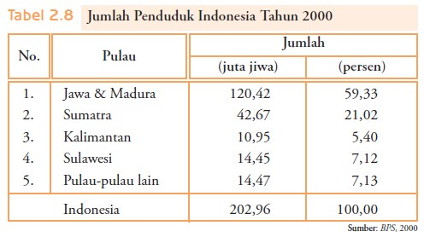
Contoh Penyajian Data dalam Bentuk Tabel Frekuensi

Slide 19
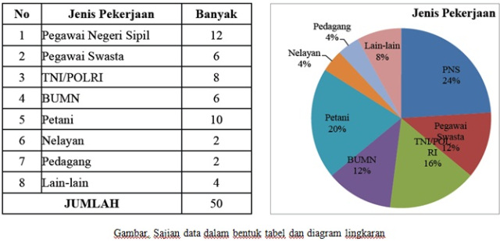
Contoh Penyajian Data dalam Bentuk Diagram Pie

